Slide 1

Chủ đề
8
PHÉP CỘNG, PHÉP TRỪ (không nhớ)
TRONG PHẠM VI 100
Bài 32: Phép trừ số có hai chữ số cho số có hai chữ số
LuYỆn tập – tiết 2
Trang 62-63/SGK

Slide 2
Bài 1: Đặt tính rồi tính.
47 + 20
67 – 20
67 – 47
a)
b)
56 + 41
97 – 56
97 – 41

Slide 3
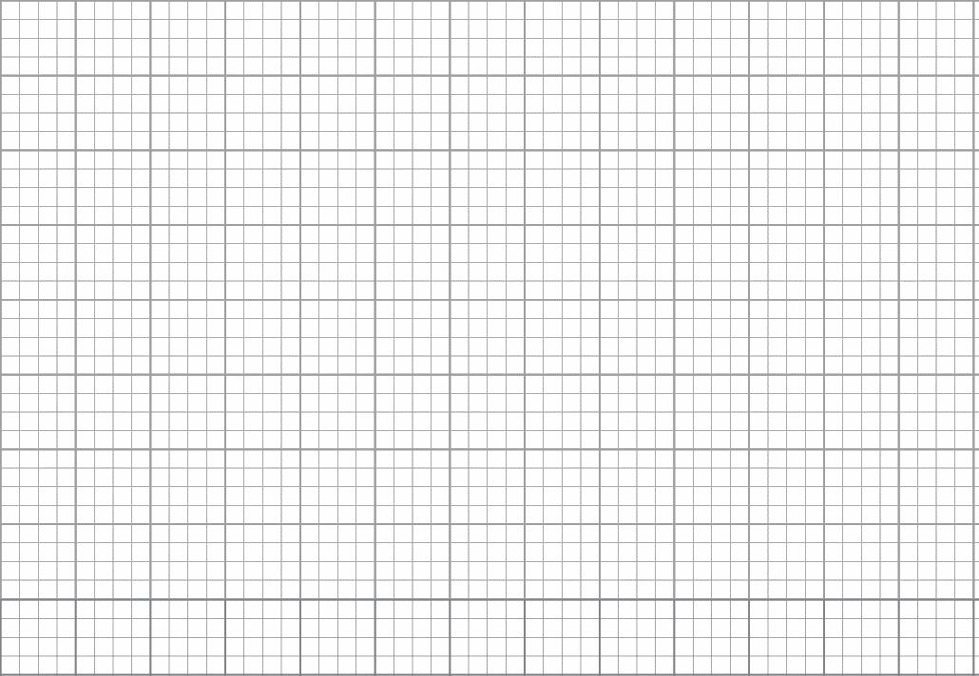
Thứ tư wgày 29 κáng 3 wăm 2023
TǨn
Luyện tập
Bài 1
4
7
6
7
6
7
5
6
9
7
9
7
+
-
-
+
-
-
2
0
2
0
4
7
4
1
5
6
4
1
6
7
4
7
2
0
9
7
4
1
5
6

Slide 4
47 + 20
67 - 20
67 - 47
56
41
97
56
97
41
+
-
-
97
41
56
97 – 56 =41
56 + 41 = 97
97 – 41= 56

Slide 5
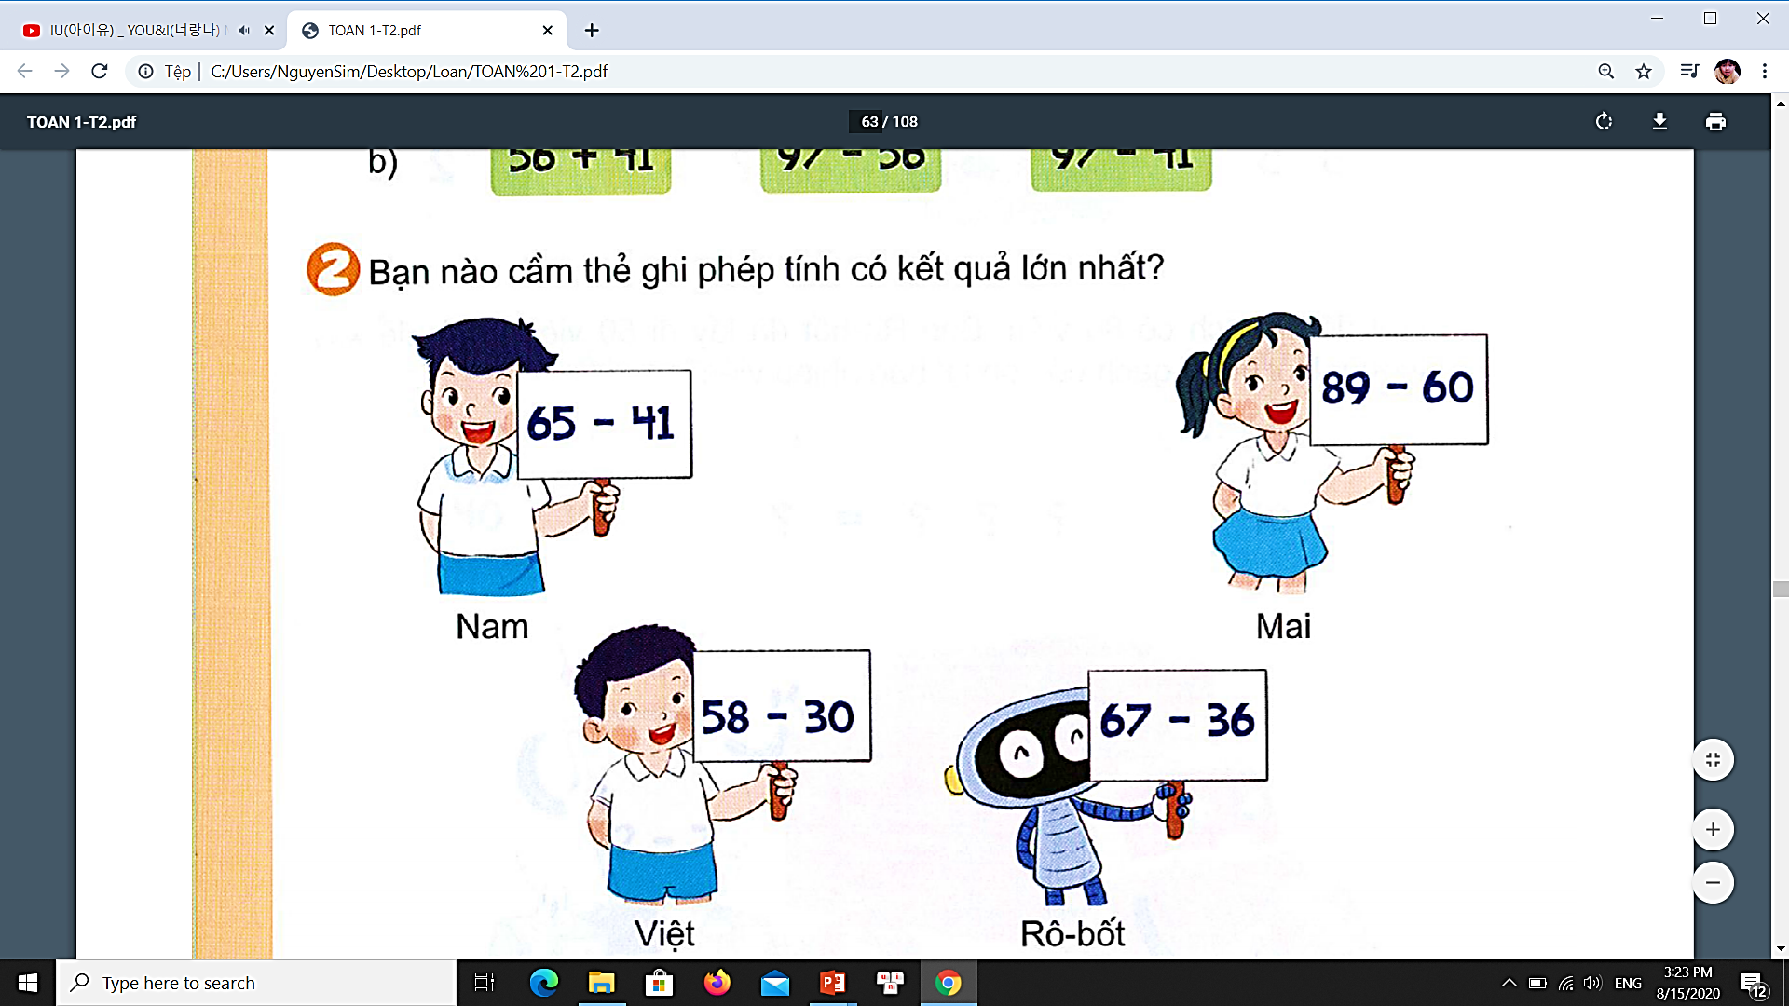

Bài 2: Bạn nào cầm thẻ ghi phép tính có kết quả lớn nhất?
89 - 60
65 - 41
= 29
= 24
Mai
Nam
58 - 30
67 - 36
= 28
= 31
Việt
Rô-bốt
Bạn Rô – bốt cầm thẻ ghi phép tính có kết quả lớn nhất

Slide 6
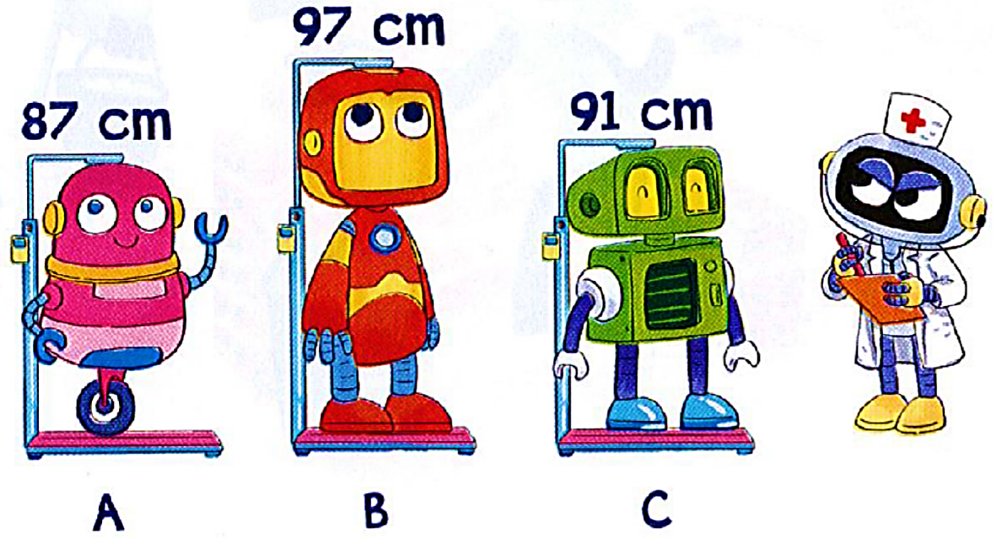
Bài 3: Đo chiều cao ba bạn rô-bốt được kết quả như hình vẽ. Hỏi bạn nào cao nhất? Bạn nào thấp nhất?
Bạn rô-bốt B cao nhất.
Bạn rô-bốt A thấp nhất.

Slide 7

Trß ch¬i
HÁI NẤM

Slide 8
Cách chơi
Dán các số: 6, 12, 34, 35, 50, 67 vào sáu mặt của con xúc xắc.
Chơi theo nhóm.
Khi đến lượt, người chơi gieo xúc xắc để nhận được một số ở mặt trên xúc xắc. Hái cây nấm ghi phép tính có kết quả bằng số nhận được.
Trò chơi kết thúc khi hái được 4 cây nấm.

Slide 9
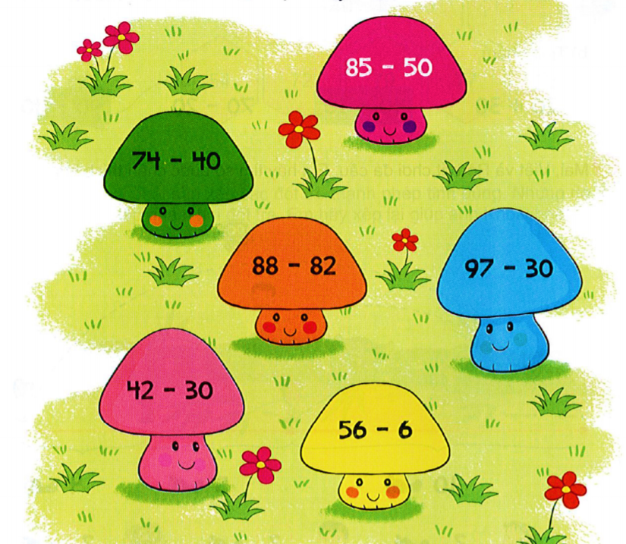
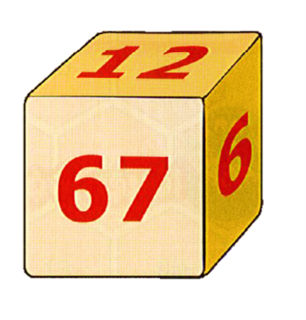

Slide 10
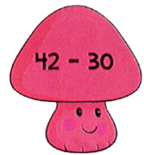
12

Slide 11

Chúc các con học sinh luôn chăm ngoan học tốt!

